Slide 1
1 2021年以来 ， 国内创新药板块经历了熊市 ， 板块整体从高位大幅下跌。 媒体、 市场不约而同的出现了许多负面解读 ， 看 衰行业发展的观点频出。
1 美股生物科技指数 (XBI) 跌回了2015年的水平 ， 更是让投资者产生了 “创新药是否存在长期投资价值”的疑问。
1 而当前全球投资者都在关注和博弈的美联储加息以及相关的宏观因素 ，也正在主导创新药的价值判断。
1 生物科技股大跌的原因是什么？ 国内创新药板块暴跌和海外的相关性如 何？股票下跌意味着产业前途暗淡吗？ 国内创新药发展到了什么阶段？

Slide 2
第一部分
市场正在发生的
01
02
中国创新药行业走到了哪里 ，量变正在带来质变

Slide 3
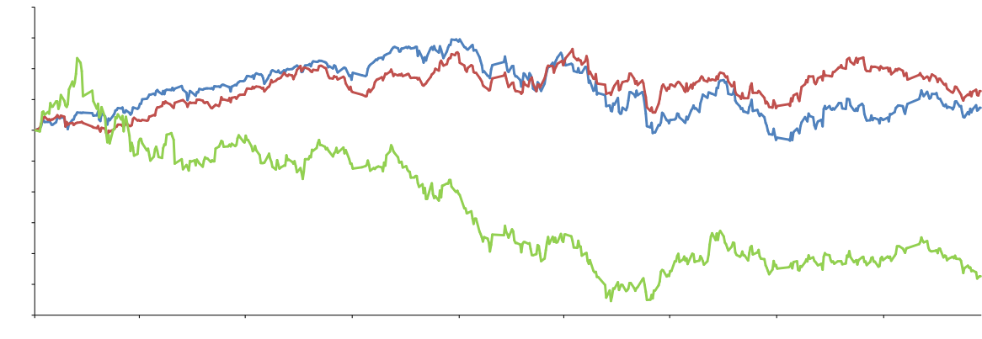
2021年以来， XBI大幅调整
1 2021年 ，代表美股中小型biotech公司的XBI指数下跌20.5%；2022年 ，XBI继续下跌25.9%。
1 代表大型制药/器械企业的XLV则和标普走势基本一致 ，从2021年至今仍有10%左右的累计涨幅。
40%
30%
20%
10%
0%
-10%
-20%
-30%
-40%
-50%
-60% 2020-12-31
SPX XLV XBI
2021-03-31 2021-06-30
2021-09-30
2021-12-31
2022-03-31
2022-06-30
2022-09-30
2022-12-31

Slide 4
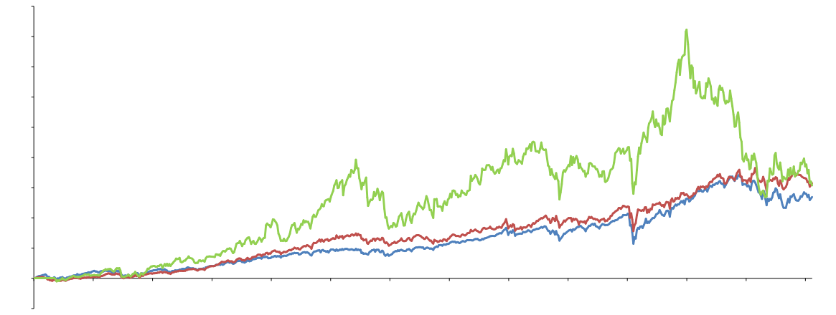
回顾2010至今： XBI和XLV/标普长期收益收敛，但波动更大
1 历史上XBI主要有3次牛市： 2014.6-2015.6 ， 2017.4-2018.8 ， 2020.3-2021.2；随后均大幅回调 ( -50%左右级别) 。
1 成立12年来 ，XBI、XLV和标普长期收益率收敛。
1 XBI波动性显著更大； XLV和标普500走势基本重叠。
900%
800%
700%
600%
500%
400%
300%
200%
100%
0% 2010-02-12
-100%
SPX XLV XBI
2011-02-12 2012-02-12 2013-02-12 2014-02-12 2015-02-12 2016-02-12
2017-02-12 2018-02-12 2019-02-12
2020-02-12 2021-02-12 2022-02-12 2023-02-12
5

Slide 5
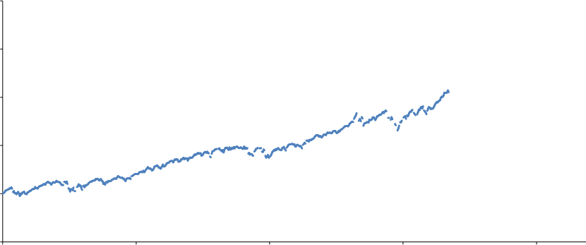
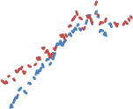
创新药有没有长期投资价值？
1 实际上 ，XBI和SPX长期收敛、XLV和SPX几乎趋同且略优 ，长期投资价值明确。
1 但正是因为XBI巨大的波动性和跌回了2015年的水平 ，让投资者产生了这样的疑问。
1 同样， 国内经历这一波biotech泡沫破灭后 ，市场、媒体、产业也都出现了类似的质疑。
400%
300%
200%
100%
0%
-100%
SPX
XLV
2010-02-12 2013-02-12 2016-02-12 2019-02-12 2022-02-12

Slide 6
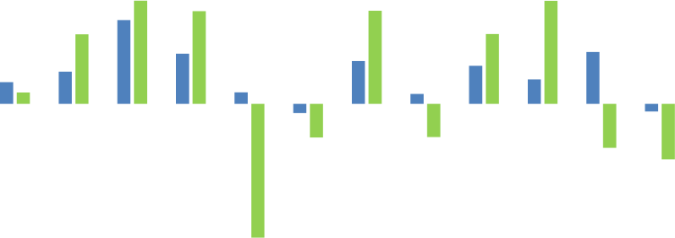
Biotech vs Pharma
1 XBI (代表biotech) 和XLV (代表pharma) 相比 ，在宏观风险、大市牛熊转换或加息等因素出现的时候 ，表现截然相反。
1 认为：这更多是一种避险行为。2021至今 ，市场再次选择了pharma ，阶段性放弃了biotech。
1 而从A+H创新药企的表现来看， 国内暂时都是biotech ，没有真正意义上的pharma。实际上， 中国创新药行业处于发展的初期 ，过早断言某
某某就是未来的龙头、强者恒强 ，都属于阶段性给予过多未来的预期。
┃ 2011-2022年XLV和XBI涨跌幅对比
60%
40%
20%
0%
-20%
-40%
-60%
-80%
48.1%
43.2%
32.4%
43.4%
48.0%
32.6%
5.3%
-15.7% -15.5%
-20.5%
-25.9%
XLV XBI
-62.4%
2011 2012 2013 2014 2015 2016 2017 2018 2019 2020 2021 2022

Slide 7
XBI调整到了哪里
1 选取XBI历史上3次大幅调整 (2015-2016 ，2018-2019 ，2021-至今) 的最高点至最低点作图 ，横轴为最高点顺延交易日。
1 对比CBI (包含A+H股创新药的中国生物科技指数 ，http://med.hcquant.com/) 从2021年最高点至今走势。
1 从跌幅和时长来看 ，本轮biotech资产调整是史无前例的。
0%
-10%
-20%
-30%
-40%
-50%
-60%
-70%
-80%
0 60 120 180 240 300 360 420 480
XBI 2015-2016 XBI 2018-2019 XBI 2021-2023 CBI 2021-2023

Slide 8
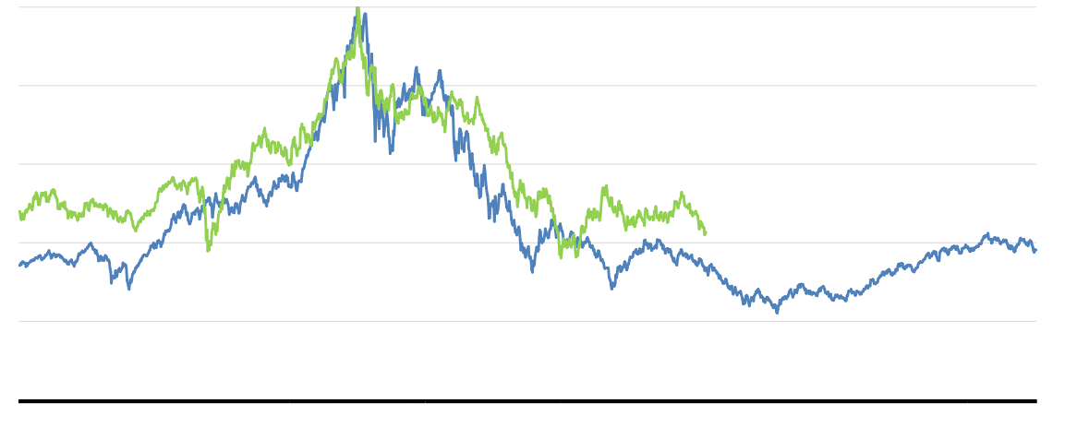
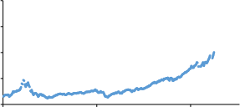
对比互联网泡沫， XBI正在经历20年一次级别的大跌
1 纳斯达克2000年互联网泡沫高点在2000-03- 10 ，2019至今XBI最高点在2021-02-08。以最高点为横坐标的0点、股价为100%作图 ，可以对
比本轮美股biotech板块的调整幅度。
20000
15000
100%
纳斯达克2000互联网泡沫走势
XBI 2019-2022
10000
80%
5000
0
1997/ 12/31 2007/12/31
2017/12/31
60%
40%
20%
横坐标：股价最高点前后500-1000个交易日
-500 -400 -300 -200 -100
0
100
200
300
9
400
500
600
700
0%
800 900 1000

Slide 9
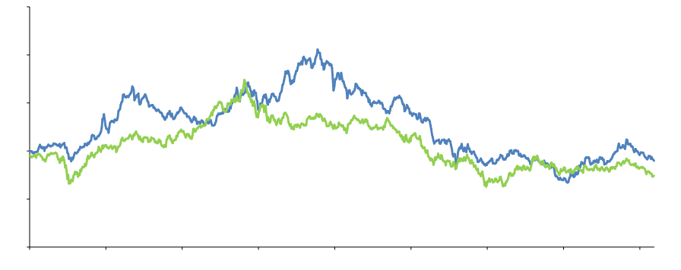
中国biotech和XBI股价相关度较高
1 从2020年初新冠疫情爆发开始 ，CBI和XBI都走出了一波持续一年的牛市 ，随后开始调整。
1 以3年的维度来看 ，二者走势基本趋同 ，表明中国和美国的biotech资产存在共振。
┃ CBI对比XBI
250
CBI XBI
200
150
100
50
0
2020-01-01 2020-05-25 2020-10-15 2021-03-09 2021-07-29 2021-12-17 2022-05-13 2022/10/5 2023/2/28

Slide 10
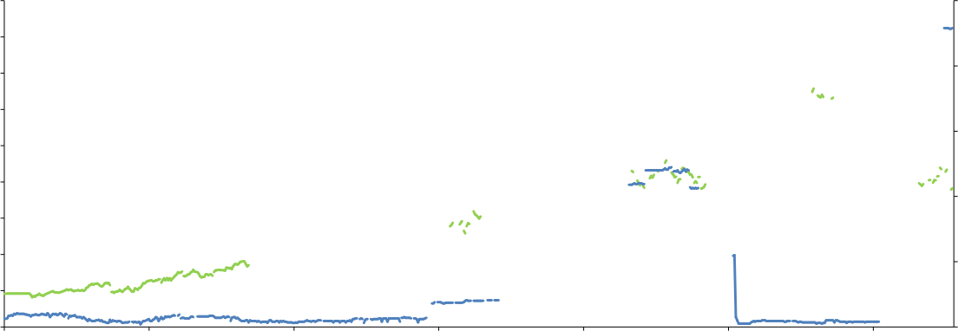
XBI和利率往往负相关，但并非绝对
1 2010年2月份XBI成立11年以来 ，美国联邦利率共计2次加息周期：第一次加息周期在2017.2-2019.2 ，期间XBI和利率同向；第二次加息周 期从2022.2开始 ，XBI和利率反向。
1 加息或者加息预期无法解释XBI和标普相似的十多年长周期成长趋势。
180
160
140
120
100
80
60
40
20
0
2010
5
XBI (左轴)
4
联邦利率(%，右轴)
3
2
1
0
-02-12
2012-02-12
2014-02-12
2016-02-12
2018-02-12
2020-02-12
2022-02-12

Slide 11
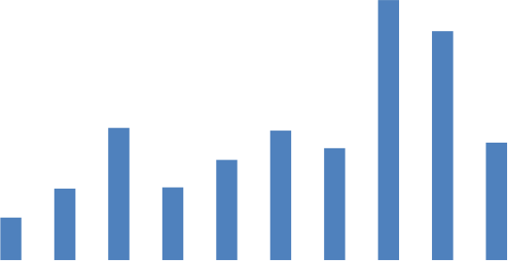
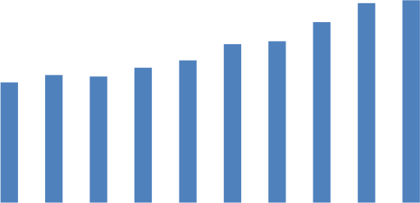
融资数据是同步指标，与产业周期相关性较弱
1 从过去十年的数据来看 ，海外biotech投融资 (包括IPO/follow-on funding/VC等)金额变化和XBI走势几乎趋同， bigpharma合计研发投入和
XLV走势趋同。
1 认为：用融资数据来预测或者解释biotech板块的市场表现是一种“以果为因”。 Biotech融资数据是XBI的同步指标 ，市场好的时候估
值和流动性都会好。
1 融资和产业周期的相关性较弱，原因包括大公司研发投入更大且稳定增长、新药研发周期以十年为计等。
┃ 2013-2022年欧美生物医药融资额(亿美元)对比XBI指数走势
┃ 2013-2022年bigpharma研发投入(亿美元)对比XLV走势
220 370 684 376 518 670 579 1345 1184 608
820 870 860 920 970 1080 1100 1230 1360 1380
2013 2014 2015 2016 2017 2018 2019 2020 2021 2022
2013 2014 2015 2016 2017 2018 2019 2020 2021 2022

Slide 12
欧美创新药产品周期稳健
1 回到海外创新药行业本身 ，政策和药价导向长期保持稳定 ，真正影响行业发展的是产品周期和技术周期。
1 从FDA批准新药数据来看 ，创新药行业的产品周期保持稳健状态。2023年第一季度， FDA又批准了15款新药上市。
1 而技术周期的高景气刚刚开始 ，近几年一批新技术迎来收获期或者概念验证 ，包括ADC、 mRNA、siRNA、基因疗法、 PROTAC、 iPSC、
CAR-T等。
┃ FDA批准新药数量(个)
70
60
50
40
30
20
10
0
1985 1986 1987 1988 1989 1990 1991 1992 1993 1994 1995 1996 1997 1998 1999 2000 2001 2002 2003 2004 2005 2006 2007 2008 2009 2010 2011 2012 2013 2014 2015 2016 2017 2018 2019 2020 2021 2022

Slide 13
市场的归市场，行业的归行业
1 XBI本轮暴跌与过去几次类似 ， 都是牛市后的回落。 由于XBI体量相对较小 ， 受边际资金影响更大 ， 因此在牛市前期涨的 越多 ， 牛市结束后往往跌的也越多。
1 一款创新药的研发需要十年、 一种新的成药技术的验证需要更长的时间 ， 创新药的产业周期和金融周期相关性较弱。 二级 市场涨跌 ， 并不影响一批创新药销售额持续新高。
1 当前 ，似乎正在过度强调市场的beta ， 忽略了行业的alpha ，尤其是创新药本身始终是一种创造出来的增量需求。
1 中国创新药行业在叠加了技术赶超和渗透率提升大背景下 ， alpha更为可观。

Slide 14
第二部分
01 市场正在发生的
中国创新药行业走到了哪里 ，量变正在带来质变
02

Slide 15
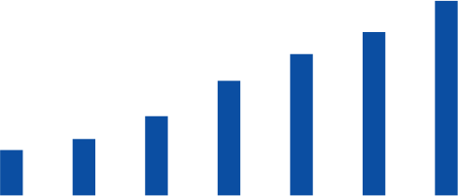
国内药企研发投入持续增长
1 过去5-10年 ，一批海归创业的biotech公司在资本的助力之下融资从而快速推进研发管线。一批传统药企在政策倒逼之下 ，也开始大笔投入 研发向创新药转型升级。
1 A股药企研发投入 (费用化+资本化) 从2015年的156亿元增长到了2021年的670亿元。
1 港股biotech公司研发投入从2017年的49亿元增长到2021年400亿元。
┃ A股药企研发投入合计(亿元)
┃ 港股biotech公司研发投入合计(亿元)
800
700
600
500
400
300
200
100
0
500
400
300
200
100
0
2015 2016 2017 2018 2019 2020 2021
2015 2016 2017 2018 2019 2020 2021

Slide 16
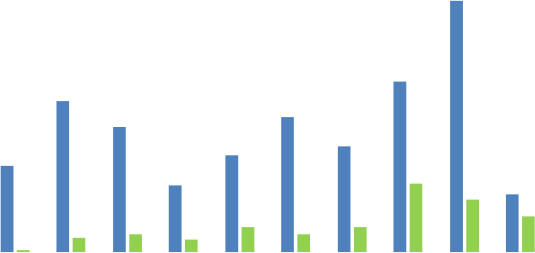
IPO阶段遇冷，但A+H全球第二大生物医药市场确立
1 中国已经成为全球第2的生物医药IPO市场。
1 2022年 ，按照IPO数量比例来看， 已经达到美国60%的水平
┃ 中美近10年创新药领域IPO上市公司数量(个)
143
美国 中国
┃ 中美创新药IPO数量比例(中/美)
70%
60%
50%
40%
30%
20%
10%
0%
97
86
77
71
60
55
49
39
30
20
14
10
1
38
33
8
10
7
14
2013 2014 2015 2016 2017 2018 2019 2020 2021 2022
2013 2014 2015 2016 2017 2018 2019 2020 2021 2022

Slide 17
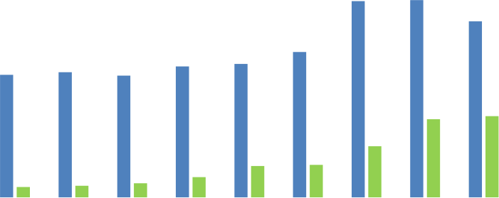
国产新药IND数量世界第二
证 券 研 究 报 告
1 美国是全球第一大药品市场， FDA受理审批了全球新药的临床和上市申请。
1 FDA年新增IND数量： 2014-2019年复合增速为3.5%； 2020-2021年 ，资金充裕叠加新冠项目大幅增加 ，达到1250余个； 2022年回落到 1124个。
1 2022年， 中国新增新药IND达到FDA的46%。
┃ FDA和CDE新增IND数量对比(个)
1253
1259
FDA新增IND (个)
1124
国产新药新增IND (个)
518
2014 2015 2016 2017
证监会审核华创证券投资咨询业务资格批文号：证监许可(2009) 1210 号
2018
2019
2020
2021
18
2022
资料来源： FDA ，CDE，华创证券
未经许可，禁止转载

Slide 18
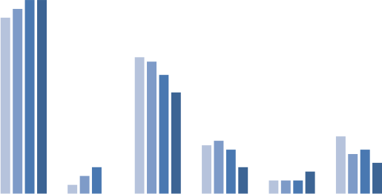
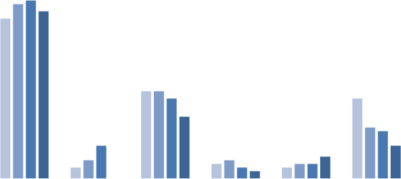
新增在研产品数量对比
1 中国贡献在研创新药数量从2007年的小个位数提升到2022年的20%。
1 中国创新药数量已经超越日本 ，略低于拥有多家MNC的欧洲。
1 新兴的biopharma研发的新药数量， 中国仅次于美国。
┃ Emerging biopharma drug比例
┃ 总部在各国drug比例
2007 2012 2017 2022
46%
44%
2007 2012 2017 2022
23%
15%
6%
20%
17%
9%
6%
2%
5%
7%
美国 中国 欧洲 日本 韩国 其他
美国 中国 欧洲 日本 韩国 其他

Slide 19
中美新药获批数量对比
1 2010-2022年， FDA每年批准的来自全球各国的新药数量在40个左右水平。
1 2021年 ，CDE批准的中国产新药数量达到了23个 ，达到FDA的近50%。
1 2022年， 中美均有所下滑。
1 2023Q1， FDA批准15款新药 ，CDE批准7款国产新药。
┃ FDA和CDE批准新药数量对比(个)
70
60
50
40
30
20
10
0
FDA批准新药 CDE批准国产新药
2010 2011 2012 2013 2014 2015 2016 2017 2018 2019 2020 2021 2022

Slide 20
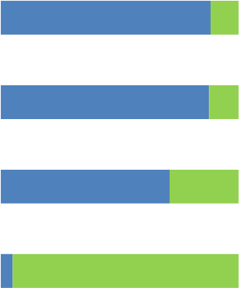
国产新药销售持续高增长，渗透率提升空间巨大
1 2019年以来， 国产新药整体销售额保持快速增长 ，绝大多数品种进入医保后实现了以价换量。
1 预计， 目前创新药 (国产+进口) 占国内药品市场比例约为5%左右，成长空间巨大。
┃ 国产新药销售额(亿元)
┃ 各国创新药销售金额占比
400
350
300
250
200
150
100
50
0
埃克替尼 贝那鲁肽 替雷利珠单抗 恩沙替尼 | 阿利沙坦酯 达诺瑞韦 氟马替尼 氟唑帕利 | 阿帕替尼 特瑞普利单抗 瑞马唑仑 索凡替尼
创新药销售占比 仿制药销售占比
优替德隆 西达本胺 信迪利单抗 阿美替尼 伏美替尼 吗啉硝唑 呋喹替尼 泽布替尼 奥布替尼 康替唑胺 赛沃替尼 艾诺韦林 恩沃利单抗
艾瑞昔布
安罗替尼
聚乙二醇洛塞那肽
可洛派韦
多纳非尼
奈诺沙星
卡瑞利珠单抗 依达拉奉右莰醇 泰它西普
维迪西妥单抗
艾米替诺福韦
西格列他
康柏西普
吡咯替尼
甘露特钠
环泊酚
艾拉莫德
艾博韦泰
本维莫德
苯环喹溴铵
帕米帕利
海曲泊帕乙醇胺 海博麦布
奥雷巴替尼
美国
日本
欧洲
中国
88%
88%
71%
5%
2017 2018 2019 2020 2021 2022
0% 20% 40% 60% 80% 100%
数据来源：中康数据库，
21

Slide 21
从免疫双抗到靶向双抗进入第一梯队
1 国产免疫双抗已经领先欧美进入收获期：卡度尼利获批上市； AK112 、 KN046、 QL-1706处于临床III期 ，有望在2023年提交 上市申请。
1 强生的EGFR/c-MET双抗Amivantamab在EGFR+肺癌一线治疗 中获得了100%ORR和超过28个月mPFS的优异初步数据 ，预计 将在2023年迎来一线数据。如果强生取得阳性结果 ，则EGFR+ 肺癌一线的标准疗法将再次改变 ，市场空间有望翻倍。贝达的 EGFR/c-MET双抗MCLA-129预计有望于2023年取得关键数据。
1 康宁杰瑞的KN026在HER2+乳腺癌一线中取得了76.4%ORR、 超过 25.4 个月mPFS ， 在 新 辅 助 治 疗 中 取 得 了 50%tpCR 、 55.0%bpCR、 100%ORR的结果 ，有望在前线获得市场、避免 中后线HER2 ADC的内卷。 KN026和Zanidatamab均已启动了 HER+胃癌的III期临床试验。
1 百利天恒首创的EGFR/HER3双抗SI-B001在肺癌 (PD1经治患 者中ORR达53.33%) 等适应症中取得了优异的初步疗效， 已经 启动III期临床试验。
┃ 国产后期PD-(L)1双抗
公司 | 产品 | 靶点 | 进度
康方生物 | 卡度尼利 | PD- 1/CTLA-4 | 上市
 | AK112 | PD- 1/VEGF | III期
康宁杰瑞 | KN046 | PD-L1/CTLA-4 | III期
齐鲁制药 | QL- 1706 | PD- 1/CTLA-4 | III期
┃ EGFR/c-MET双抗
公司 | 产品 | 靶点 | 进度
强生/Genmab | Amivantamab | EGFR/c-MET | 上市
贝达/Merus | MCLA- 129 | EGFR/c-MET | 临床I/II期
嘉和生物 | GB-263T | EGFR/c-MET/c-MET | 临床I期
岸迈生物 | Bafisontamab (EMB-01) | EGFR/c-MET | 临床I/II期
┃ HER2双抗
公司 | 产品 | 适应症 | 进度
百济/Zymeworks | Zanidatamab | 胃癌 | III期
康宁杰瑞 | KN026 | 胃癌 | III期
 |  | 乳腺癌 | II期完成
┃ HER3双抗
公司 | 产品 | 靶点 | 适应症 | 进度
百利天恒 | SI-B001 | EGFR/HER3 | 肺癌等实体瘤 | III期
Merus | Zenocutuzumab | HER2/HER3 | 肺癌等实体瘤 | II期
22
资料来源： CDE ，Clinical trials，

Slide 22
国产PROTAC陆续进入临床阶段
产品 | 靶点 | 公司 | 适应症 | 进度
ARV-471 | ER | Arvinas/Pfizer | HR阳性乳腺癌 | III期
GT20029 | AR | 开拓药业 | 雄激素性脱发;寻常性痤疮 | II期
bavdegalutamide | AR | Arvinas | 去势抵抗前列腺癌 | II期
CFT8634 | BRD9 | C4 | 滑膜肉瘤 | I/II期
CFT1946 | BRAF | C4/Roche | 黑素瘤;非小细胞肺癌;结直肠癌 | I/II期
CG001419 | Trk | Cullgen | NTRK融合阳性实体瘤 | I/II期
BRD4-CHAMP | BRD4 | 珃诺生物 | 实体瘤;弥漫性大B细胞淋巴瘤 | I/II期
ARV-766 | AR | Arvinas | 去势抵抗前列腺癌 | I/II期
FHD-609 | BRD9 | Foghorn | 滑膜肉瘤 | I期
HSK29116 | BTK | 海思科 | B细胞淋巴瘤 | I期
NX-2127 | BTK;IKZF1/3 | Nurix | B细胞血癌 | I期
NX-5948 | BTK | Nurix | CLL等 | I期
KT-413 | IRAK4 | Kymera | 弥漫性大B细胞淋巴瘤 | I期
KT-333 | STAT3 | Kymera | 淋巴瘤 | I期
KT-474 | IRAK4 | Kymera | 化脓性汗腺炎;特应性皮炎 | I期
DT2216 | Bcl-xl | Dialectic | 实体瘤;血癌 | I期
AC0682 | ERα | Accutar | HR阳性乳腺癌 | I期
HSK40118 | EGFR | 海思科 | 非小细胞肺癌 | I期
ASP3082 | KRAS G12D | Astellas | 实体瘤 | I期
KT-253 | MDM2 | Kymera | ALL/淋巴瘤等 | I期
HP518 | AR | 海创药业 | 去势抵抗前列腺癌 | I期
BGB- 16673 | BTK | 百济神州 | CLL等 | I期
AC0176 | AR | Accutar | 去势抵抗前列腺癌 | I期
IRAK4 PROTAC | IRAK4 | 领泰生物 | 化脓性汗腺炎;特应性皮炎 | I期
1 PROTAC作为新一代成药技术已经基本完成了概念 验证 ， 部分产品在临床I/II期中取得了积极结果 ，有 望克服现有产品耐药或者突破不可成药的靶点 ， 给 小分子领域带来了全新的增量投资机会。
1 2022年 ， Arvinas/辉瑞的ARV-471启动了治疗HR+ 乳腺癌的临床III期研究 ， 成为首个进入III期阶段的 PROTAC新药 。 Kymera均取得了积极的早期临床 数据。
1 在这一领域 ， 国产新药值得关注： 珃诺生物和辉瑞 达成了技术合作 ， 核心产品BRD4-CHAMP处于临 床I/II期； 百济神州 、 海思科的BTK PROTAC处于 临床I期； 开拓和海创的AR PROTAC处于临床I期。
1 在这一全新领域 ，处于临床阶段的产品中 ， 国产新 药占比高达29%。
²³ ^{资料来源：医药魔方数据库，}

Slide 23
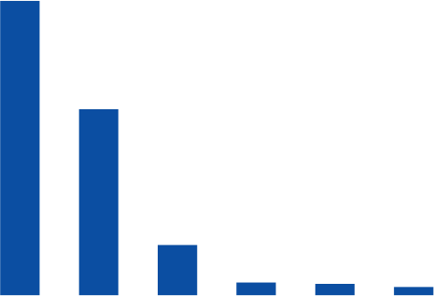
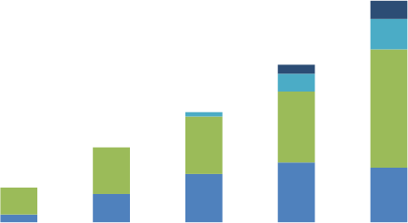
中国CAR-T数量世界第一，传奇成CAR-T市值第一
1 Gilead的Yescarta销售在2022年突破10亿美元 ，成为CAR-T领域首个重磅产品。
1 强生预计与传奇生物合作的Carvykti峰值销售将达到50亿美元， 目前传奇也成为了CAR-T市值第一的公司。
┃
30
25
20
15
10
5
0
CAR-T销售额(亿美元)
┃
700
600
500
400
300
200
100
0
CAR-T临床试验数量(个)
 | Kymriah |  | Yescarta |  | Tecartus | 26.95
652
17.09
Breyanzi
Abecma Carvykti
412
111
²⁸ 25 ₁₈
10.81
7.34
3.40
2018 2019 2020 2021 2022
中国 美国 欧洲 澳大利亚 加拿大 日本
24
资料来源： clinicaltrials，

Slide 24
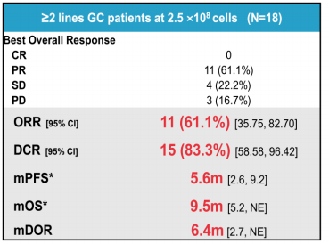
中国公司有望引领异体CAR-T和实体瘤CAR-T
1 困扰CAR-T的两大难题 ，实体瘤CAR-T和异体CAR-T ，都处在已经或者正在突破的阶段。中国公司有望参与甚至引领这些技术突破 ，并最终分享全球市场。
1 科济药业的CT041正在开展胃癌末线II期注册研究 (50-60%ORR,10-12月OS) ，有望成为首个获批的实体瘤CAR-T。
1 多款异体CAR-T取得了和自体CAR-T可比的初步疗效和安全性数据。其中， CTX110、ALLO-501A、ALLO-715和CB-010获得了RMAT认证， CTX110和ALLO-
501A已启动II期注册研究。
┃ 全球进度领先的异体CAR-T产品
┃ 科济药业CT041胃癌I期数据
公司 | 技术手段 |  |  |  |  | 产品 | 靶点 | 初步数据 | 进度
 | 基因编辑 | 避免异体CAR-T 攻击宿主 | 避免宿主T细 胞识别 | 避免宿主NK 识别 | 增强性能
Allogene | TALEN | 敲除TCR | 敲除CD52 | / | / | ALLO-501A | CD19 | 67%ORR， 58%CR | 淋巴瘤II期
 |  |  |  |  |  | ALLO-715 | BCMA | 67%ORR | MM I期
CRISPR | CRISPR | 敲除TCR | 敲除MHCI | / | / | CTX110 | CD19 | 67%ORR， 41%CR | 淋巴瘤II期
Caribou | chRDNA | 敲除TCR | / | / | 敲除PD-1 | CB-010 | CD19 | 100%CR ， 50%6月CR | 淋巴瘤I期
Precision | ARCUS | 敲除TCR | / | / | / | PBCAR0191 | CD19 | 100%ORR,73 %CR | 淋巴瘤I期
亘喜生物 | CRISPR | 敲除TCR | 敲除CD7 | / | / | GC502 | CD19/CD7 | 100%ORR ， 75%MRD-CR | B-ALL I期
北恒生物 | CRISPR | 敲除TCR | 敲除CD52 | / | / | CTA101 | CD19/CD22 | 83.3%MRD- CR | 淋巴瘤I期
 |  |  |  |  |  | RD13-01 | CD7 | 82%ORR， 64%CR | B-ALL/AML I期
科济药业 | CRISPR | 敲除TCR | 敲除MHCI | NKG2A CAR | / | CT0590 | BCMA |  | MM I期
方德门达 | 膜蛋白胞内滞留 | 避免TCR上膜 | / | / | / | ThisCART19A | CD19 | 100%ORR， 83.3%CR | 淋巴瘤I期
²⁵ ^{资料来源：各公司财报和官网，} ^{华创证券}

Slide 25
ADC（抗体偶联药物）进入世界第一梯队
1 近年来，ADC领域突破不断 ，成为创新药最热的赛道。
1 全球在研ADC中 ，国产占比达到30%。
1 中国出现了一批first-in-class潜力的在研ADC产品。
1 新结构/新设计产品涌现。例如双靶ADC：百利天恒的EGFR/HER3 双抗ADC产品BL-B01D1在EGFR-TKI耐药的末线肺癌和鼻咽癌中取 得了优异疗效；康宁杰瑞的HER2双抗ADC有潜力和T-Dxd竞争；同 宜医药的FRα/TRPV6双配体ADC有望优于Elahere。
1 一批产品实现海外授权 ，具备国际化价值。科伦药业先后将9款ADC 授权给默沙东 ，其中SKB264等产品有望和K药联用成为重磅品种。 多款Claudin 18.2 ADC授权海外。映恩生物2款ADC以16.7亿美元总 金额授权给BioNTech。
 | 产品 | 公司 | 靶点 | 适应症 | 进度
尚未成药 | MRG001 | 乐普生物 | CD20 | 淋巴瘤 | I期
 | TRS-005 | 特瑞思 | CD20 | 淋巴瘤 | I期
 | BAT-8009 | 百奥泰 | CD276 | 实体瘤 | I期
 | F0002-ADC | 复旦张江 | CD30 | 淋巴瘤 | I期
 | STI-6129 | 艾森药业 | CD38 | 多发性骨髓瘤 | I期
 | RC-108 | 荣昌生物 | c-Met | 实体瘤 | I期
 | SHR-A1403 | 恒瑞医药 | c-Met | 实体瘤 | I期
 | Oba-01 | 和元艾迪斯 | DR5 | 非小细胞肺癌 | I期
 | MRG003 | 乐普生物 | EGFR | 头颈癌等实体瘤 | II期
 | BB-1705 | 百力司康 | EGFR | 头颈癌等实体瘤 | I期
 | LM-305 | 礼新医药 | GPRC5D | 多发性骨髓瘤 | I期
 | RC-88 | 荣昌生物 | Mesothelin | 实体瘤 | I期
 | DXC-005 | 多禧生物 | MUC1 | 实体瘤 | I期
 | RC-98 | 荣昌生物 | PD-L1 | 实体瘤 | I期
 | Ozuriftamab Vedotin | 凯博斯 | ROR2 | 实体瘤 | I期
 | MRG004A | 乐普生物 | TF | 实体瘤 | I期
双靶ADC | CBP-1008 | 同宜医药 | FRα/TRPV6 | 卵巢癌等实体瘤 | II期
 | BL-B01D1 | 百利天恒 | EGFR/HER3 | 肺癌等实体瘤 | I期
 | JSKN-003 | 康宁杰瑞 | HER2(II/IV) | 实体瘤 | I期
海外授权 | SKB264 | 科伦博泰 | Trop-2 | 肺癌乳腺癌等 | III期，授权默沙东
 | SKB410 | 科伦博泰 | Nectin4 | 膀胱癌 | I期，授权默沙东
 | SKB315 | 科伦博泰 | Claudin 18.2 | 胃癌 | I期，授权默沙东
 | LM-302 | 礼新医药 | Claudin 18.2 | 胃癌 | I期，授权TPTX/BMS
 | SYSA-1801 | 石药巨石 | Claudin 18.2 | 胃癌 | I期，授权Elevation
CMG901 康诺亚/乐普 Claudin 18.2 胃癌 I期，授权阿斯利康
DB-1303/DB-1311 映恩生物 HER2/未公开 实体瘤 授权BioNTech
中国, 90, 30%
海外, 214, 70%
²⁶ ^{资料来源：医药魔方数据库，各公司公告，}

Slide 26
中国创新药站在产业赶超的门口
1 中国创新药行业技术水平较5-10年前大幅提高 ，并且仍然在不断提高。
1 2021年， 国产新药首次IND数量突破600个，获批数量超过20个。
1 2021年 ，海外授权交易超过20笔、合计首付款和里程碑金额超过100亿美元。2022年， 国产创新药共发生了约50起对海外企业的授权交易。 其中 ，科伦对默沙东的交易总金额、康方对Summit交易的首付款创出了历史新高。一批ADC项目陆续授权欧美跨国药企。
1 头部biotech普遍进入商业化阶段 ，有望实现产品销售额的大幅增长。
1 一批国产新药做出了差异化、甚至在海外崭露头角：传奇/金斯瑞30-50亿美元级别的重磅BCMA CAR-T美国获批 ，科济有望全球首家攻克 实体瘤CAR-T ，康方/康宁的免疫双抗进入到收获期 ，科伦博泰ADC进入国际第一梯队。
1 中国制药产业大的升级仍然才刚刚开始 ，这是一波阶段性估值高、叠加流动性变化导致的板块整体回调 ，和美国XBI类似 ，并不是产业迭代 引发的板块崩塌。 站在产业技术赶超的门口 ，不需要寻找新的方向 ，全球创新就是产业的长期逻辑。

